Slide 1
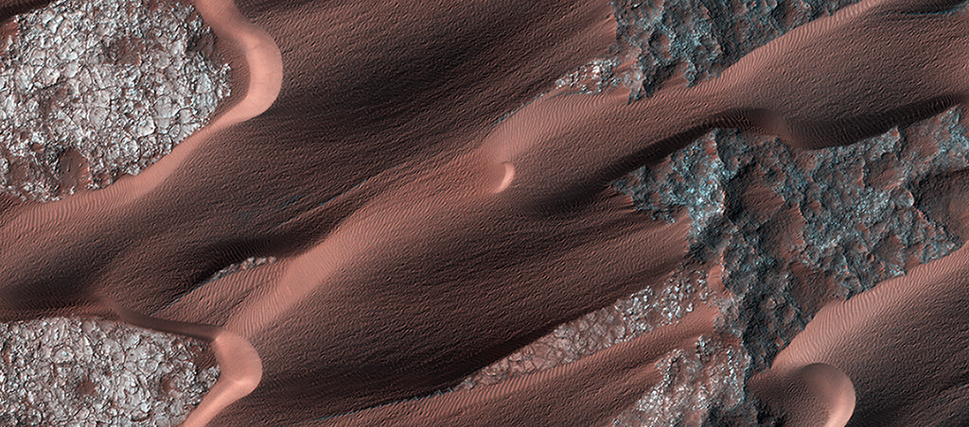

Las dunas activas de Nili Patera
Nili Patera es uno de los campos de dunas más activos de Marte. Como tal, es monitorizado continuamente por HiRISE, que toma una nueva imagen cada seis semanas. Monitorizando los cambios en los campos de dunas podemos determinar cómo cambian los vientos con las estaciones y de año en año.
uahirise.org/es/ESP_035603_1890

